Slide 1
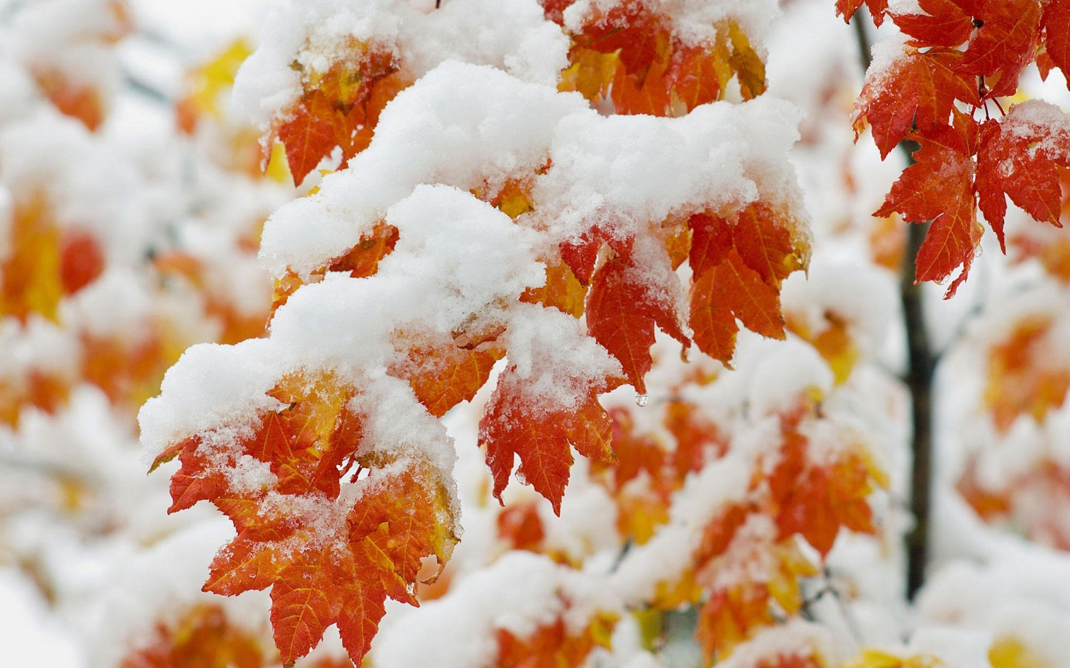
Муниципальное дошкольное образовательное бюджетное учреждение «Муринский ДСКВ № 3» (МДОБУ «Муринский ДСКВ № 3»)
ИТОГОВЫЕ
МЕРОПРИЯТИЯ
ЗА НОЯБРЬ
г. Мурино 2022 год

Slide 2
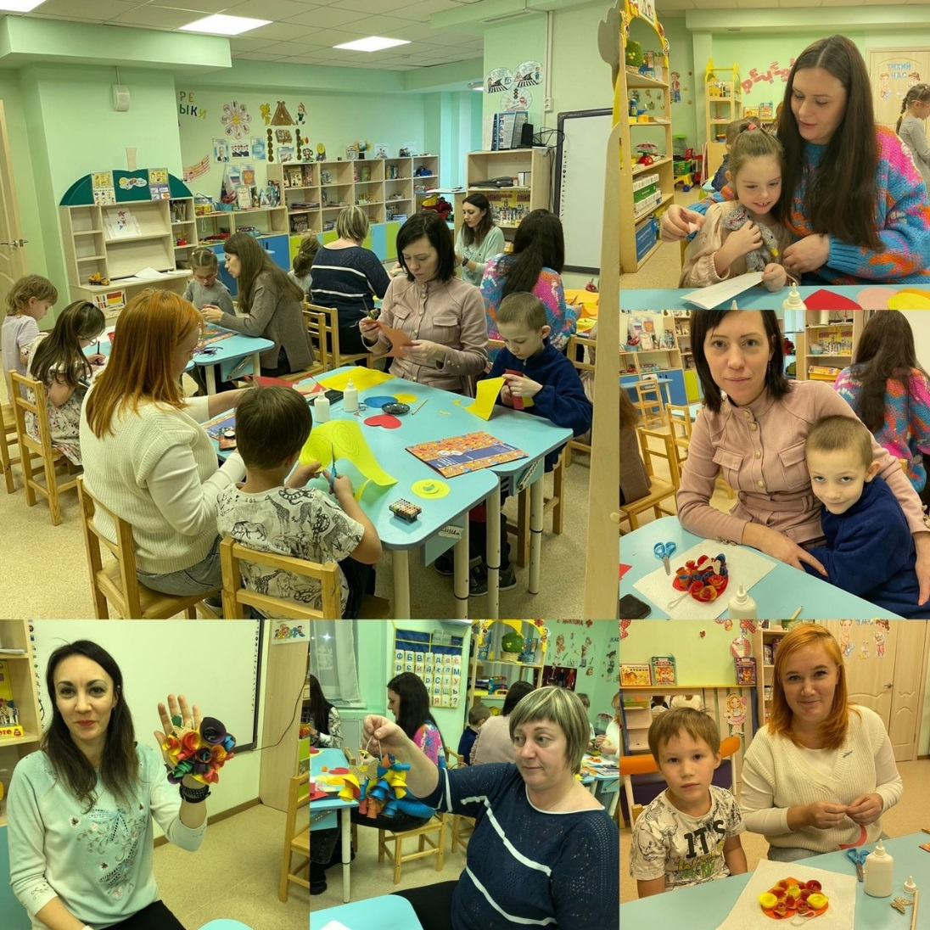
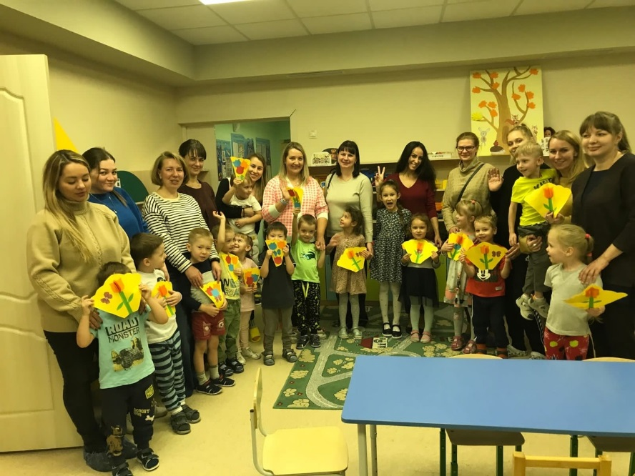
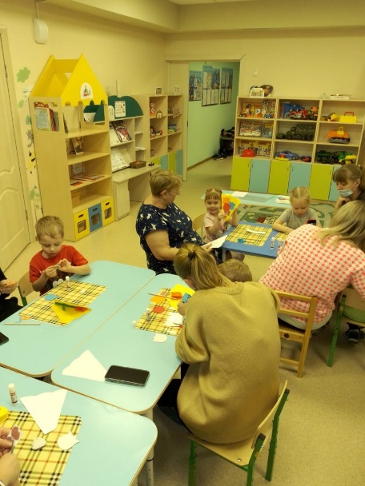
Тематические мастер-классы, посвященные Дню Матери
Самое высокое призвание женщины – быть мамой. «Мама» - первое слово, которое говорит ребенок. Оно звучит одинаково на большинстве языков мира. Мама – самый родной, самый любимый человек на свете. Среди многочисленных праздников, отмечаемых в нашей стране, День матери занимает особое место. Это праздник, к которому никто не может остаться равнодушным. В этот день хочется сказать слова благодарности всем Матерям, которые дарят детям любовь, добро, нежность и ласку. В нашем саду прошла серия мастер-классов, где детки, совместно со своими мамами прекрасно провели время создавая потрясающие поделки.

Slide 3
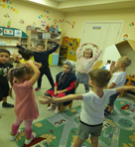
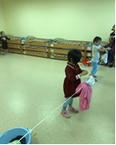
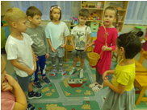
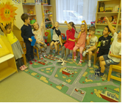
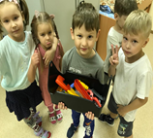
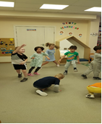
Развлечение «Наша дружная семья»
«Ребенок – зеркало семьи; как в капле воды отражается солнце, так в детях отражается нравственная чистота матери и отца» В.А.Сухомлинский
В группе «Морские звёздочки» прошло весёлое развлечение «Наша дружная семья», где ребята в игровой форме изображали семейный быт, придумывали смешные семейные ситуации, с удовольствием играли роли старших членов семьи.

Slide 4
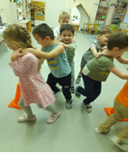
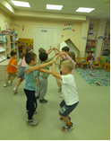
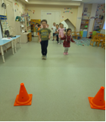
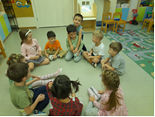
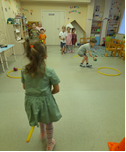
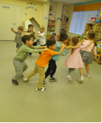
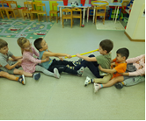
Развлечение «Игры народов России»
Мир детства не может быть без игры. Игра в жизни ребёнка – это минуты радости, забавы, соревнования. Веселые НАРОДНЫЕ подвижные игры - это наше богатство. Кто не помнит неизменных пряток, ловишек, салочек! Когда они возникли? Кто их придумал? На этот вопрос только один ответ: они созданы НАРОДОМ, также как и сказки, и песни.
Детки в группе «Морские звёздочки» познакомились и с удовольствием поиграли в игры северных и южных народов, а также в русские и татарские игры.

Slide 5
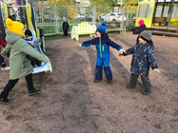
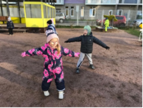
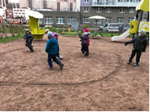
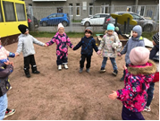
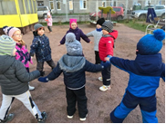
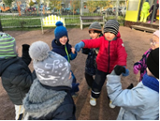
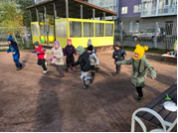
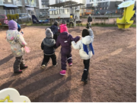
Развлечение «Любим бегать и играть»
Детки очень любят подвижные игры на улице. А когда во время игр надо выручать сказочного героя, помочь другу – это вызывает особый интерес. Все ребята остались очень довольны, и даже после завершения мероприятия не выходили из своих образов.

Slide 6
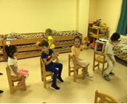
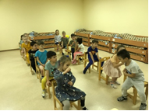
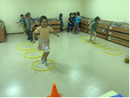
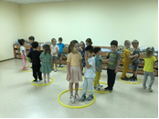
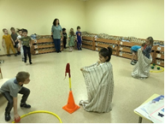
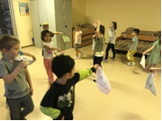
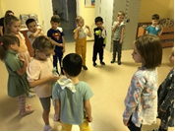
«Чтобы Родину защищать нужно сильным стать!»
Детки группы «Морские звёздочки» попробовали себя в роли маленьких защитников Родины, где каждый проявил силу и ловкость. Все ребята остались довольны.

Slide 7
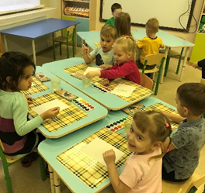
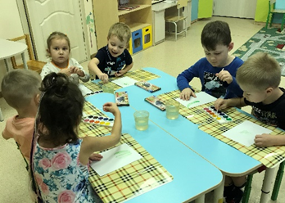
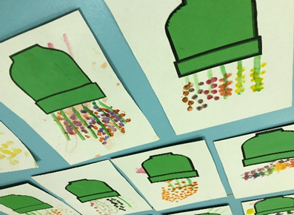
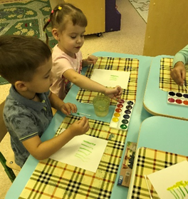
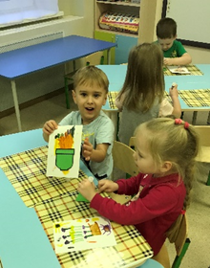
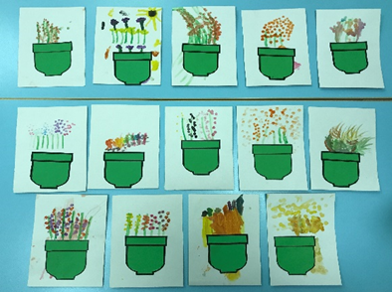
Нетрадиционное занятие «Цветы в горшочке»
Ребятам группы «Дельфинчики» довелось попробовать себя в роли самых настоящих флористов. Они создавали прекрасные композиции из цветов в горшке. А делали они это нетрадиционным способом – с помощью ватных палочек! Занятие получилось очень увлекательным.

Slide 8
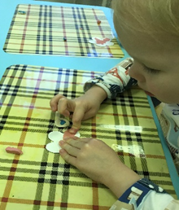
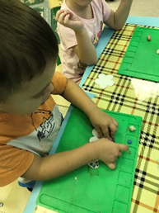
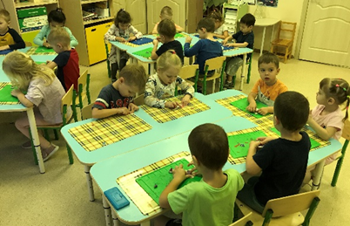
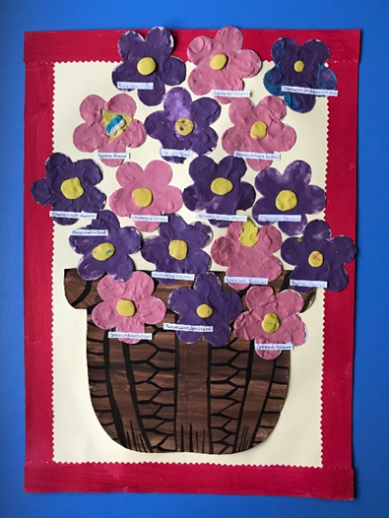
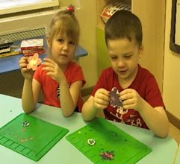
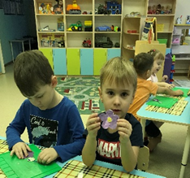
Пластилинография «Корзинка с цветами»
Наши ребята не только юные художники, но еще и начинающие скульпторы! Они продолжили тему цветов и слепили еще одну цветочную композицию, но на этот раз в корзинке.

Slide 9
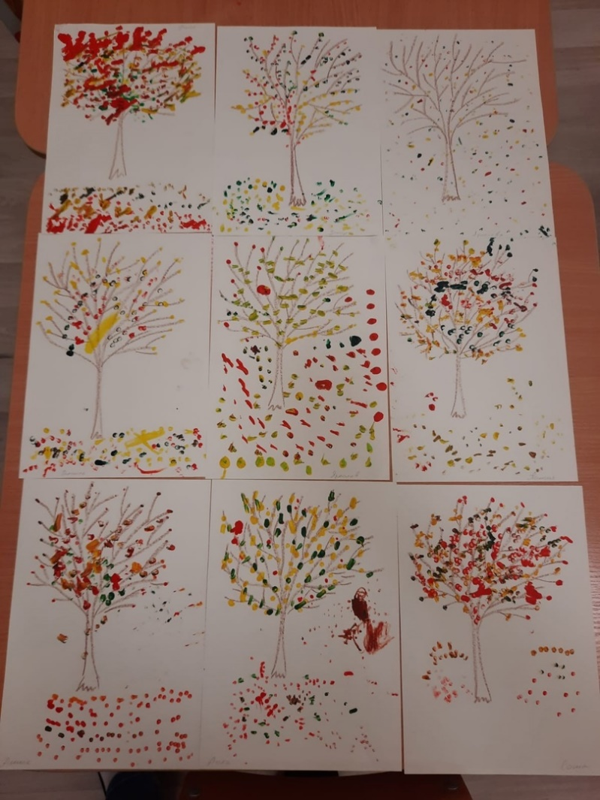
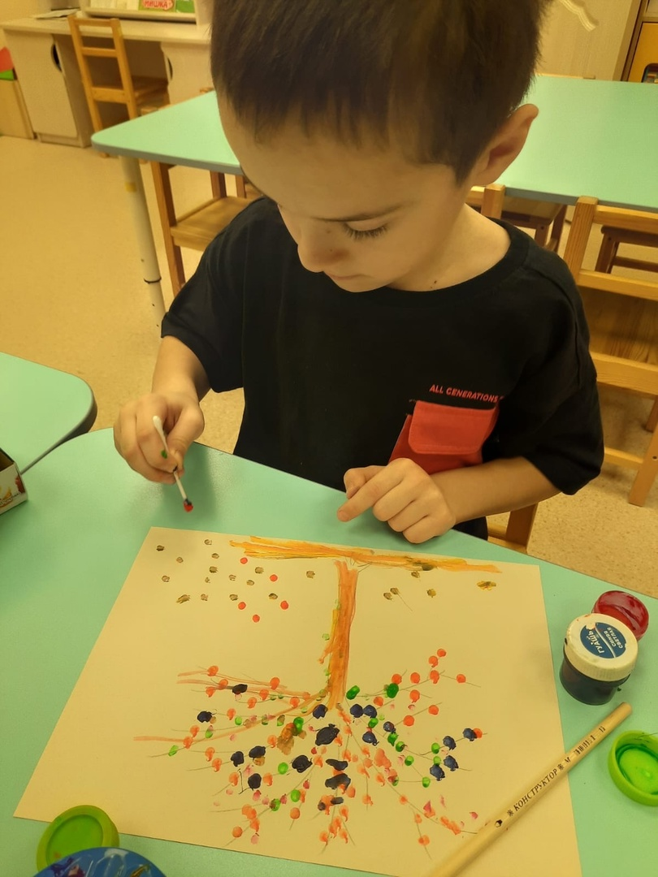
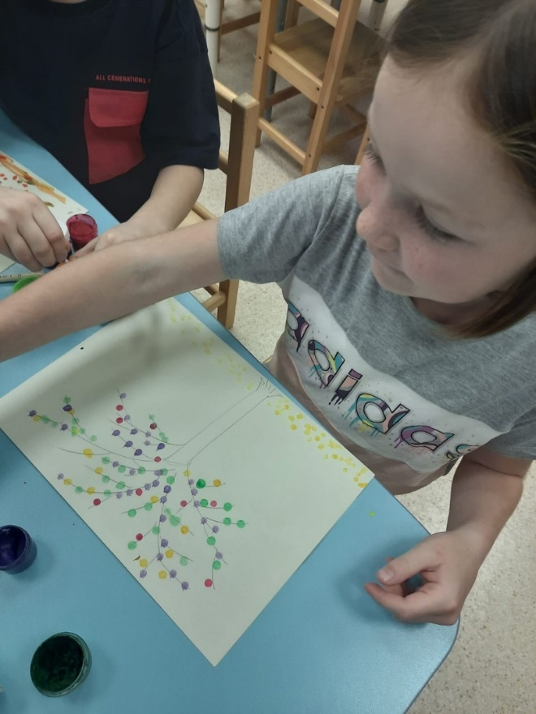
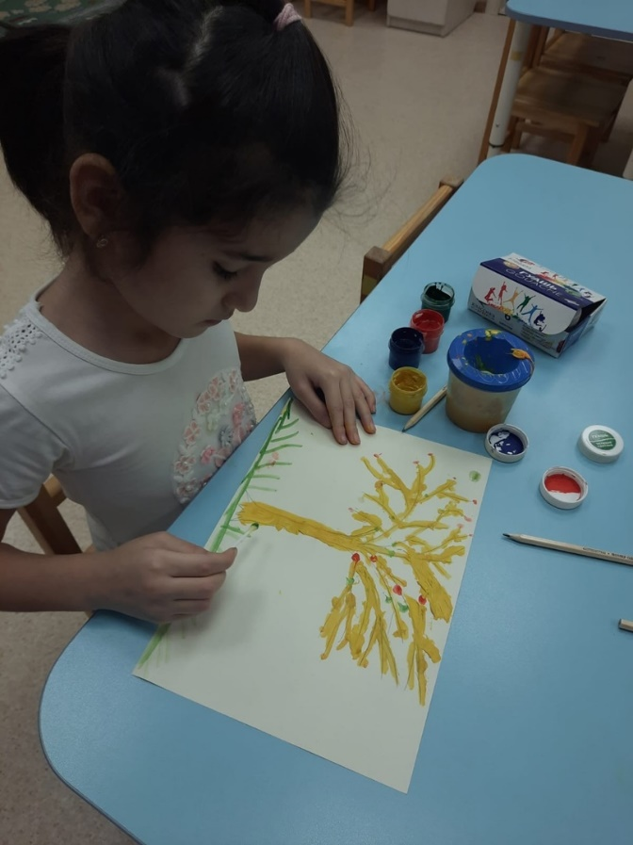
«Осень золотая»
Ребята группы «Осьминожки» интересно провели время оформляя осеннее дерево в нетрадиционной технике рисования – ватными палочками. Работы получились очень яркие и разнообразные.

Slide 10
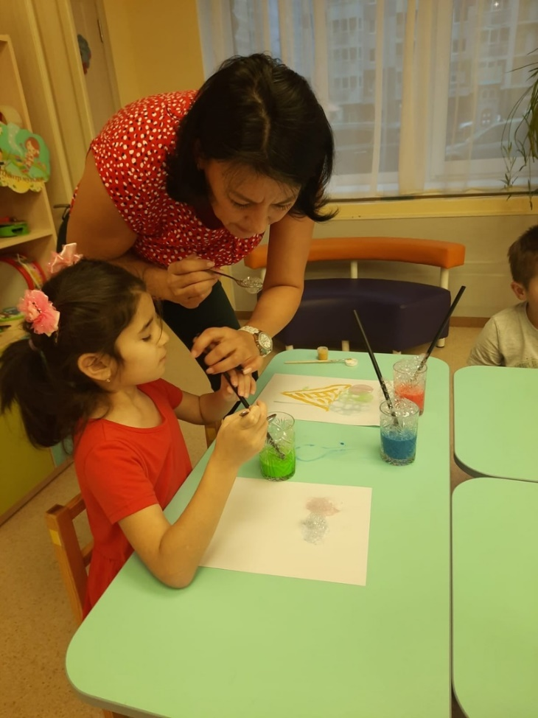
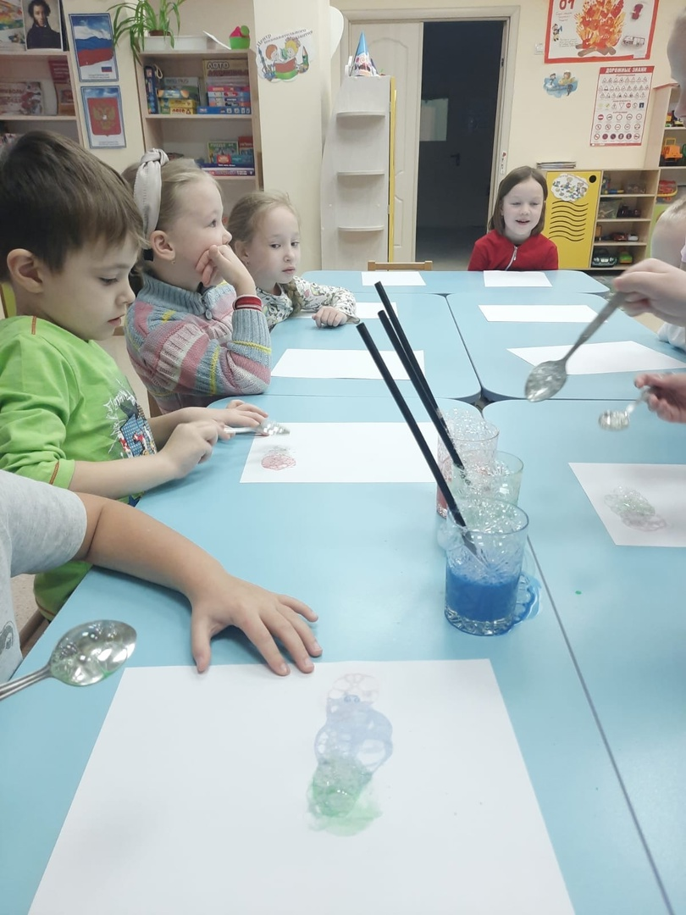
«Рожок с мороженным»
Рисование – любимая деятельность детей в детском саду. А необычное рисование – еще более радостное занятие. В этот раз детки открыли для себя рисование пеной. Занятие в нетрадиционной технике рисования зарядило их положительными эмоциями. Детки остались довольны.

Slide 11
Развлечение «В гостях у сказки»
В мире много сказок Грустных и смешных, И прожить на свете Нам нельзя без них.
Детки группы «Осьминожки» вспомнили знакомые сказки и их героев, а так же познакомились с новыми персонажами. С удовольствием поиграли в игры и участвовали в викторинах.

Slide 12
«Рисуем божьих коровок»
Еще одно увлекательное занятие в нетрадиционной технике. Детки старательно разукрашивали скорлупу от грецких орехов, превращая ее в божью коровку.

Slide 13
«Сердце для мамы»
В преддверии Дня матери ребята группы «Осьминожки» сделали в подарок любимым мамам замечательные сердца из цветной бумаги посредством аппликации. Работы детки выполняли старательно, и получились они очень нежные и красивые.

Slide 14
«Сердце маме»
Поздравить своих мам поспешили и детки группы «Жемчужинки». Свои работы они создавали в технике обрывной аппликации. Детки были очень сосредоточены и вложили в работы всю свою любовь к мамам.

Slide 15
Нетрадиционное занятие «Дождик»
Осень – пора дождливая. Ребята группы «Жемчужинки» изобразили тучку с дождиком с помощью ватных палочек. Получилось здорово.

Slide 16
Нетрадиционное занятие «Мы едины»
Именно с дошкольного возраста детям прививается любовь к Родине, родному краю, уважение к культурным ценностям своего народа. В группах нашего детского сада были проведены беседы, игры, занятия, посвящённые государственному празднику России-Дню народного единства. А в качестве закрепления детки с радостью выполнили коллективную работу путём рисования ладошками.

Slide 17
СПАСИБО
ЗА
ВНИМАНИЕ

